Slide 1
OLIIVIT – Jätevirtojen hyödyntäminen

Slide 2
Jätevirtakartat
Italialainen näkökulma: Oliivit

Slide 3
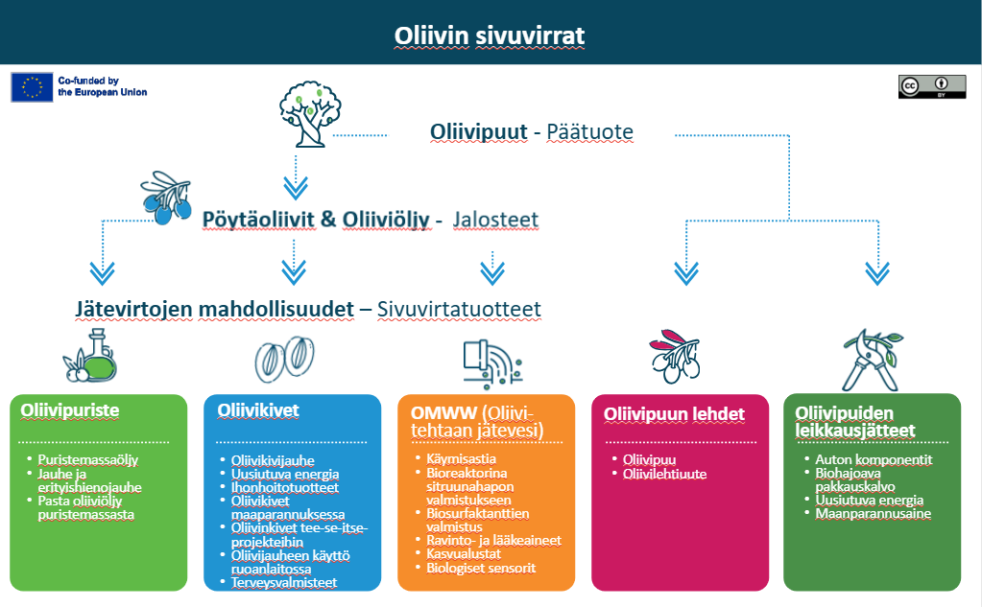
a
Oliivin jätevirtoja
Keskeisimmät tuotantovaiheet ja OLIIVI-sivutuotteiden mahdolliset käyttötarkoitukset.

Slide 4
a
Pöytäoliivit tai oliiviöljyt
Oliiveista valmistettujen päätuotteiden osuus koostuu pääasiassa 80 % oliiviöljystä ja 20 % syötävistä oliiveista. Oliivipuiden viljelyala Italiassa on ollut vuosia noin miljoona hehtaaria. Öljyntuotantoon vaikuttavat merkittävästi sääilmiöt, taudinaiheuttajat ja viime vuosina myös ilmastonmuutos.
Oliivien monipuolisuus
Korkea kysyntä markkinoilla: Oliiviöljy on yksi merkittävimmistä elintarviketrendeistä maailmassa. Sen kysyntä kasvaa jatkuvasti ravintoarvon ja bioaktiivisten yhdisteiden sisällön ansiosta.
Raaka-aineen tehokas hyödyntäminen: Oliivi tarjoaa merkittäviä mahdollisuuksia puhtaasti mekaaniseen käsittelyyn ilman kemikaalien käyttöä.
Sivutuotteiden monimuotoisuus: sivutuotteet, kuten lehdet, vesipitoinen oliivitehtaan jätevesi ja oliivin puristemassa, voivat toimia edullisina fenolien ja antioksidanttien lähteinä, joita voidaan uuttaa ja hyödyntää luonnollisina lisäaineina elintarvike- ja lääketeollisuudessa. Oliivin oksat ja lehdet tarjoavat myös arvokkaita sivutuotteita.

Slide 5
Oliivin jätevirrat
Oliivijätteet ja sivutuotteet voidaan muuntaa uusiksi ja korkeamman lisäarvon tuotteiksi.
Oliivin puristemassa
Oliivin kivet
Oliivin lehdet
OMWW (oliivitehtaan jätevesi)
Oliivipuiden leikkausjätteet

Slide 6
a
Puristemassaöljy: Oliivin puristemassaöljy on oliiviöljyä, joka saadaan oliivimassasta ensimmäisen puristuksen jälkeen. Se mahdollistaa kypsennyksen korkeissa lämpötiloissa.
Jauhot ja mikrohiutaleet: oliivin puristemassasta voidaan lisätä kitosaanipohjaiseen kalvoon, mikä merkittävästi parantaa kalvojen antioksidanttikapasiteettia ja vetolujuutta.
Pasta oliivin puristemassasta: se vahvistaa pastaa lisäämällä sekä keitetyn että kypsentämättömän pastan fenoliyhdisteitä ja antioksidanttikapasiteettia, lyhentäen optimaalista kypsennysaikaa, nopeasti sulavaa tärkkelystä, hitaasti sulavaa tärkkelystä sekä resistenttiä tärkkelystä.
1. Oliivin puristemassa

Slide 7
a
Oliivikivijauho: voidaan hyödyntää muovimateriaalien vahvistustäytteenä. Se parantaa tekstuurin kestävyyttä ja vedenpitävyyttä.
Uusiutuva energia:
Oliivin kivet voidaan jauhaa pelleteiksi ja hyödyntää uunien polttoaineena. Niitä voidaan käyttää jopa sähkön tuottamiseen. Oliivin kivet voidaan myös polttaa kattiloissa veden lämmittämiseksi, jota voidaan käyttää kodin lämmittämiseen.
Ihonhoitotuotteet:
Oliivin kivet voidaan jauhaa hienoksi jauheeksi ja käyttää kuorinta-aineena kasvojen kuorinnoissa sekä vartalon pesuissa. Oliivinkiviä sisältävät tuotteet voivat auttaa vähentämään juonteita ja ryppyjä. Niiden polyfenolit edistävät ihon tulehduksen vähenemistä.
2. Oliivikivet

Slide 8
a
Oliivin kivet maaperän parannuksena
Oliivin kivet sisältävät runsaasti ravinteita ja kivennäisaineita, jotka ovat välttämättömiä kasvien kasvulle, kuten typpeä, fosforia ja kaliumia. Ne voivat myös parantaa maaperän rakennetta ja vedenpidätyskykyä sekä torjua tuholaisia, kuten etanoita. Hajautettuna kasvien ympärille, ne luovat karkean pinnan, joka vaikeuttaa tuholaisten liikkumista. Lisäksi ne voivat auttaa säätelemään maaperän pH-tasoa.
Oliivikiviä tee-se-itse-projekteihin
Niistä voidaan valmistaa koruja taideteoksiksi. Yksi esimerkki on mosaiikin luominen erivärisiä oliivinkiviä ja kodin sisustustuotteita hyödyntäen.
2. Oliivin kivet

Slide 9
a
2. Oliivin kivet
Oliivikivien käyttö ruoanlaitossa ja leivonnassa
Oliivin kivijauhetta voidaan lisätä öljyihin, jolloin syntyy herkullisia kastikkeita, marinadeja ja dippikastikkeita.
Leivonnaisissa voidaan käyttää tavallisten jauhojen sijasta oliivikivijauhoja. Sitä voi myös lisätä maitoon tai käyttää ruoan mausteena. Se tuo mukanaan hienovaraisen pähkinämaun, joka täydentää erinomaisesti lihaa ja vihanneksia.
Terveysvalmisteet
Vedessä keitettynä valmistaen teetä tai oliivikiviuutetta, molemmat sisältävät runsaasti antioksidantteja, edistävät ruuansulatusta, vähentävät tulehdusta ja vahvistavat immuunijärjestelmää.

Slide 10
a
3. Oliivilehdet
Oliivinlehtitee: Oliivinlehdillä on hypoglykeemisiä, diureettisia ja kolesterolia alentavia ominaisuuksia. Näiden hyödyllisten ominaisuuksien taustalla on tietyn aineen, oleuropeiinin, läsnäolo. Tämä katkera glykosidi on vastuussa merkittävistä terveyshyödyistä.
Oliivinlehtiuute: on tiivistetty annos oliivipuun lehtien ravintoaineita. Se on tehokas antioksidanttien lähde, joka tukee immuunijärjestelmää.

Slide 11
a
4. OMWW (oliivitehtaan jätevesi)
Fermentointialusta: OMWW:tä voidaan hyödyntää käymisalustana korkealaatuisten tuotteiden tuottamisessa.
Bioreaktorit sitruunahapon tuotannossa: Tutkimukset ovat osoittaneet, että niitä voidaan hyödyntää bioreaktoreissa sitruunahapon ja selluloosan tuottamiseksi sienten, kuten Aspergillus nigerin avulla.
Biosurfaktanttien tuotanto: niitä hyödynnetään hiilen lähteenä biosurfaktanttien valmistuksessa bakteerien, kuten Pseudomonas aeruginosa ja Bacillus subtilis avulla.

Slide 12
a
4. OMWW (oliivitehtaan jätevesi)
Ravintoaineet ja lääkkeet: yhdisteitä, kuten polyfenoleja ja antioksidantteja, voidaan eristää.
Kasvualusta: Se toimii kasvualustana hyödyllisille mikro-organismeille, joita hyödynnetään bioremediatiossa.
Biologiset anturit: Biotekniikka voi edistää biologisten antureiden kehittämistä jäteveden laadun ja käsittelyprosessien reaaliaikaiseen seurantaan.

Slide 13
a
5. Oliivipuiden leikkausjätteet
Auton osat: Ford tutkii, miten perinteiset muoviset verhousosat voidaan korvata osilla, jotka on valmistettu silputuista oliivipuista ja kierrätetystä muovijätteestä.
Biohajoava pakkauskalvo, jota voidaan hyödyntää elintarvikepakkausbiopolymeerinä.
Uusiutuva energia: energian muuntolaitoksessa hyödynnettävän puuhakkeen tuotannosta
Maanparannusaine: Biohiiltä voidaan valmistaa oliivipuupelleteistä ja käyttää tehokkaana maanparannusaineena puutarhan ruukkumultaan. Silputtuja oliivinoksia voidaan hyödyntää rikkakasvien torjunnassa ja orgaanisen aineksen palauttamisessa biologiseen kiertoon.

Slide 14
a
PIENI EDISTYMINEN JOKA PÄIVÄ TUO SUURIA TULOKSIA

Slide 15
Seuraa meidän matkaamme
että
sisään
yt
www.waste2worth.eu

